Slide 1
Казак Иван Емельянович
(05.07.1919 г. - 06.12.1943 г.)

Slide 2
Судьба подарила ему счастливое детство
с мамой, папой, сестрами и братьями.
Ивану 12 лет 1931 год.

Slide 3
Окончив 5 классов, работал Иван
трактористом в родной Новоберезовке.

Slide 4
Если зернышко смелости с
почвой подружится,
Вызреет в пору смелости
Зернышко колосом мужества.

Slide 5
Самая большая радость в его жизни -
это любимая жена и маленький сынишка.
Но счастье, как и сама жизнь,
было коротким.

Slide 6
В сентябре 1939 г. Казак И.Е. был призван на службу в Рабоче- крестьянскую Красную Армию.

Slide 7
С августа 1942 г. - на фронтах
Великой Отечественной войны

Slide 8
Принимал участие в боях на
Центральном, Воронежском и 1-м
Украинском фронтах.

Slide 9
Участвовал в Курской битве

Slide 10
Славы никто у тебя не выпрашивал, Родина.
Просто был выбор у каждого: я или Родина.

Slide 11
В редких письмах с фронта
чувствовалась грусть и тоска по
родным людям и родной земле.

Slide 12
К ноябрю 1943 г.
Младший сержант Иван Казак был наводчиком артиллерийского дивизиона 248 отдельной курсантской стрелковой бригады 60-й армии 1 – го Украинского фронта.
Отличился во время освобождения Житомирской области Украинской ССР.

Slide 13
6 декабря 1943 г. Противник атаковал позиции батареи с трех направлений танковыми частями в районе села Фасовая.

Slide 14
Во время первой немецкой атаки
Казак И.Е. уничтожил два вражеских «Тигра». Враг отошел. Но отдыхать было некогда. До утра укрепляли свои позиции.

Slide 15
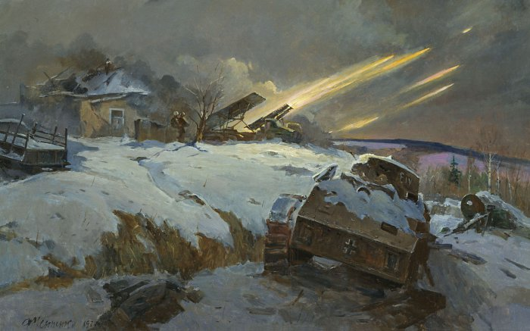
На рассвете более 50 танков двумя колоннами вновь двинулись на станцию. Задрожала земля от взрывов.

Slide 16
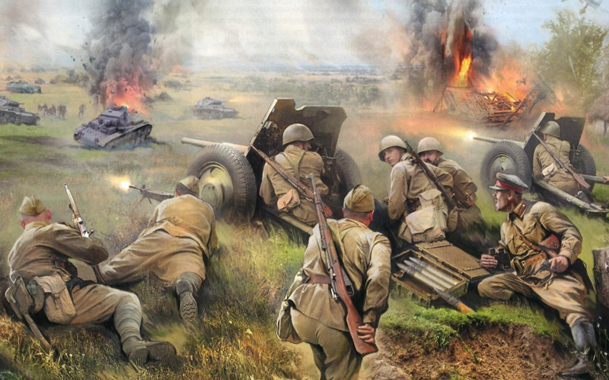
Наводчик И.Е. Казак один за другим израсходовал пять снарядов, уничтожив 5 танков, ни одного снаряда мимо цели.

Slide 17
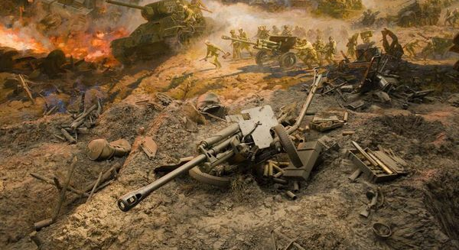
Взрыв сильно толкнул пушку, разметав в стороны расчет. Несколько осколков пронзили живот героя, жгучая боль раздирала внутренности.

Slide 18
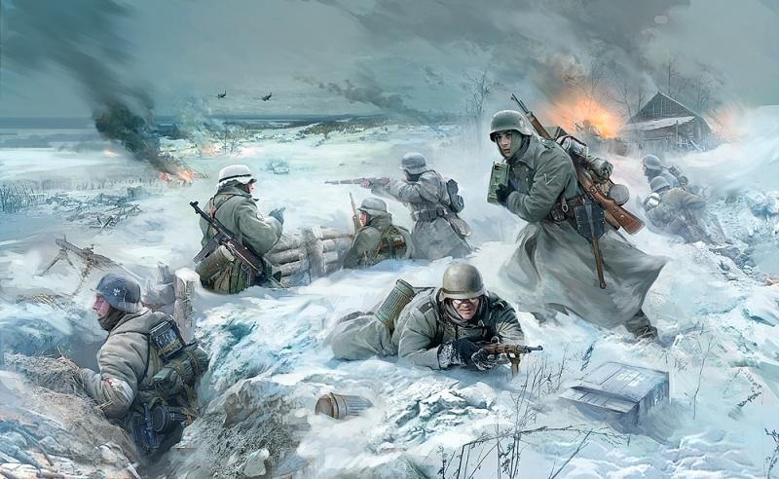
Но Иван знал, что нельзя пропустить танки в тыл свой части. Он сумел зарядить орудие. Выстрел! Шестой танк завертелся на месте с перебитой гусеницей.

Slide 19
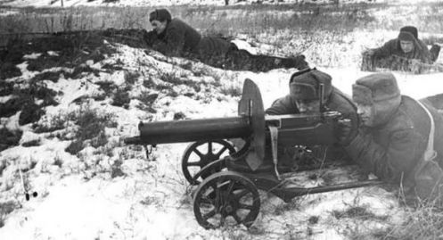
Гитлеровцы стали отступать. Иван Емельянович послал вдогонку врагу еще один снаряд. Седьмой «Тигр» уткнулся носом в сугроб.

Slide 20
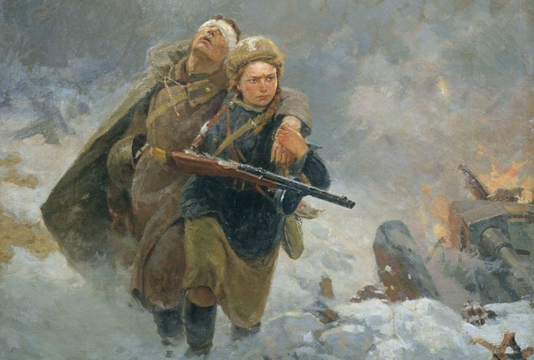
Боевые друзья подхватили героя – наводчика, бережно доставили в санитарную часть.

Slide 21
командир навещает в санчасти
«Ваш приказ выполнил. Не пропустил.»
Это последние слова моего прадеда, сказанные командиру части, пришедшему его навестить.

Slide 22
Так погиб отважный защитник нашей Родины, тракторист из села Новоберезовки Тюменской области Иван Емельянович Казак

Slide 23
Указом Президиума Верховного Совета СССР Иван Емельянович Казак посмертно был удостоен Золотой Звезды Героя Советского Союза.

Slide 24
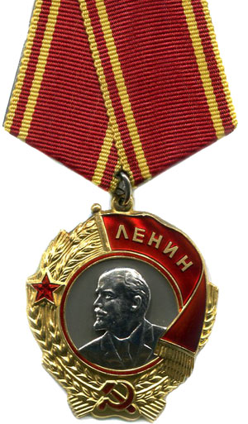
Также посмертно был награжден Орденом Ленина.

Slide 25
Встреча сына с отцом состоялась через 20 лет после войны на братской могиле в Житомирской области

Slide 26
На обелиске «Героям Советского Союза погибшим в боях за освобождение Житомирщины в Великой Отечественной войне 1941 г. – 1945 г.» есть имя и моего прадеда Казака Ивана Емельяновича.

Slide 27
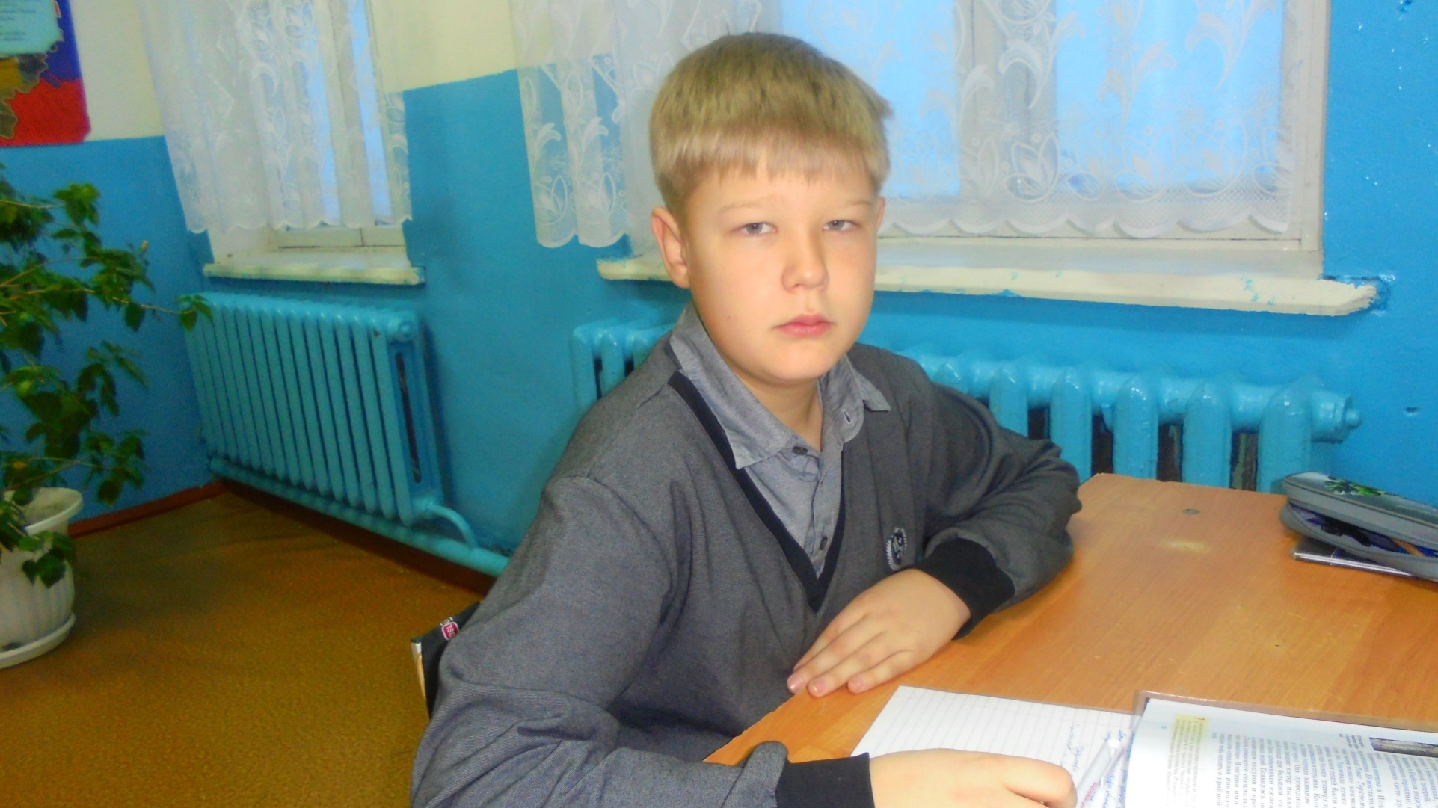
Я горжусь своим прадедом. Его мужество и героизм навсегда будут для меня примером.

